Slide 1

Конкурсный проект для «WorldSkills Russia»
Выполнил:
Кузьменков Сергей Александрович

Slide 2

Диаграмма базы данных

Slide 3

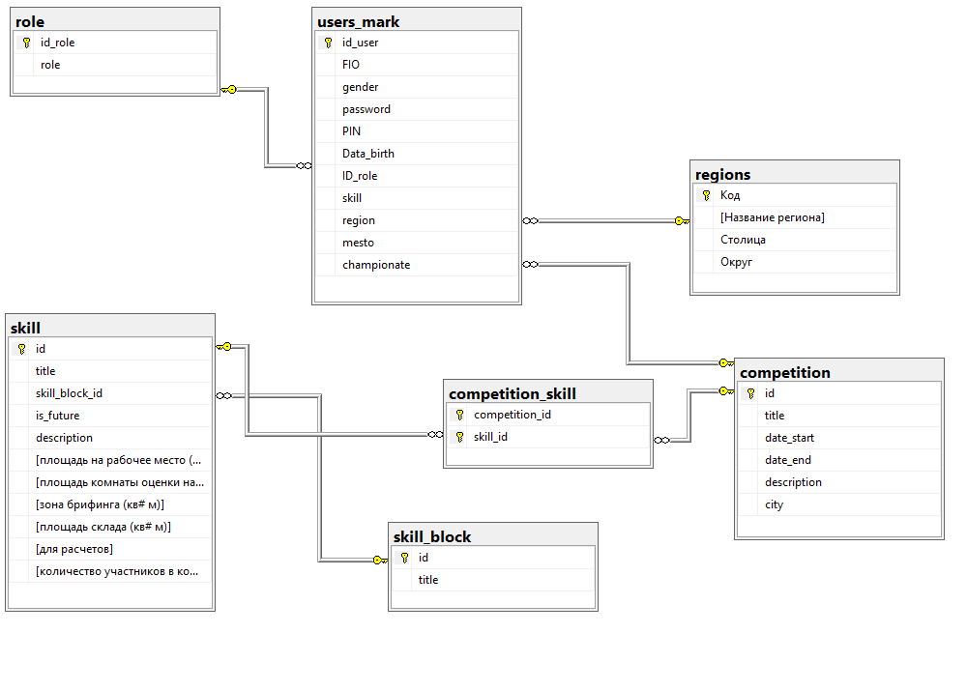
Диаграмма базы данных

Slide 4

Авторизация

Slide 5

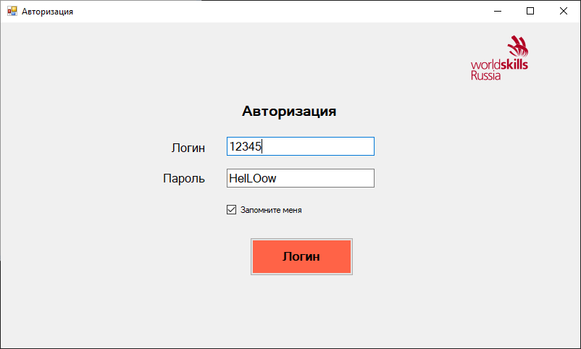
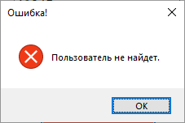
Авторизация
Проверка на существование аккаунта пользователя

Slide 6
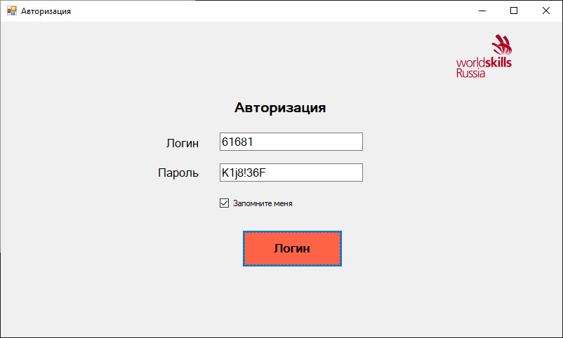
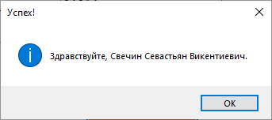
Авторизация
В случае удачного входа

Slide 7
Роли и их интерфейс

Slide 8
Роли
Доступны роли:
Участник
Эксперт
Главный эксперт
Заместитель главного эксперта
Технический эксперт
Организатор

Slide 9
Роли и их интерфейс
Существует три интерфейса (меню):
Организатор
Эксперт
Участник

Slide 10
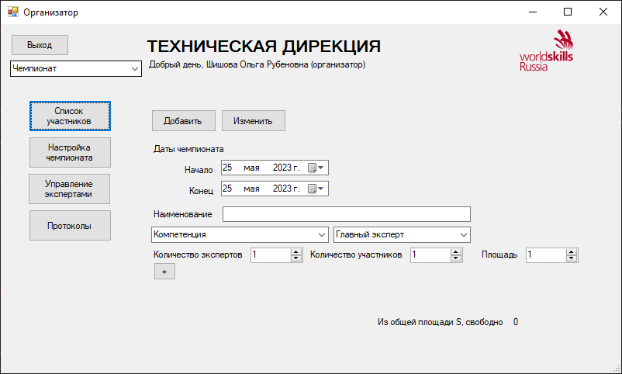
Интерфейс организатора
Организатор имеет все права для создание и редактирования данных чемпионата

Slide 11
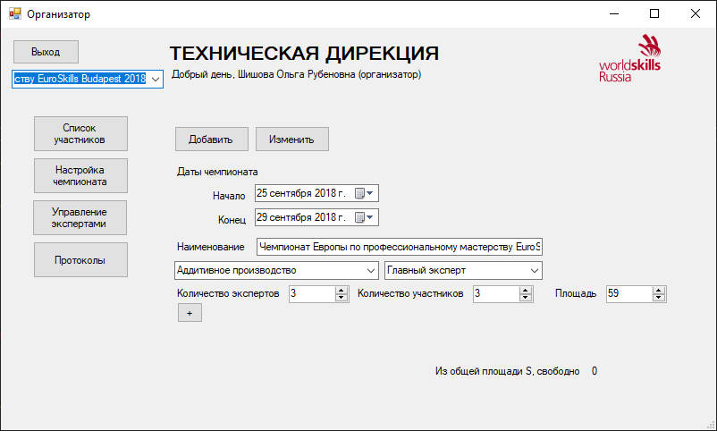
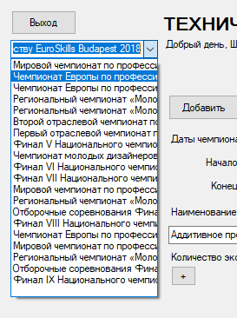
Выбор чемпионата
После выбора организатором чемпионата, данные автоматически подгружаются в соответствующие поля

Slide 12
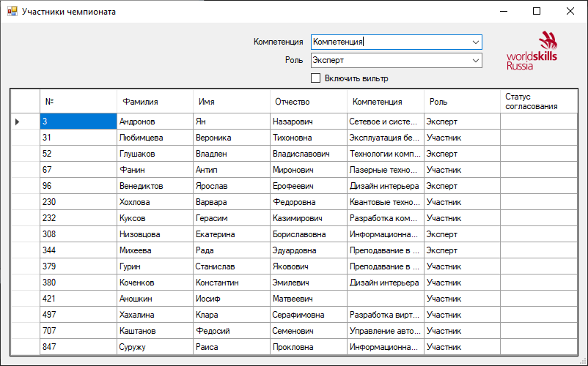
Просмотр участников выбранного чемпионата
При нажатии на кнопку «Список участников» открывается новое окно, в котором находятся все участники выбранного чемпионата

Slide 13
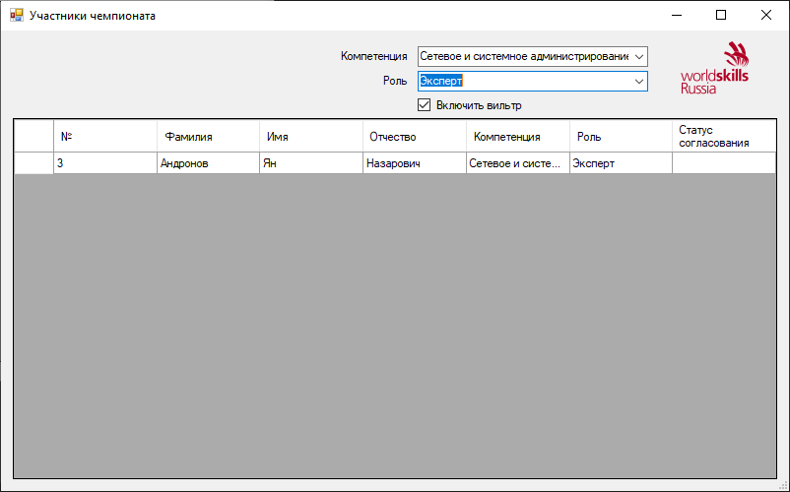
Фильтр участников чемпионата
Данные можно отфильтровать по двум критериям: компетенции и роли участника.

Slide 14
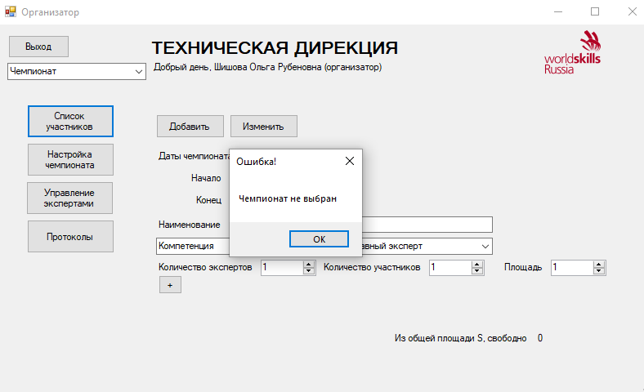
Фильтр участников чемпионата
Если организатор не выберет чемпионат и захочет просмотреть участников, то ему выведется соответствующее сообщение об ошибке:

Slide 15
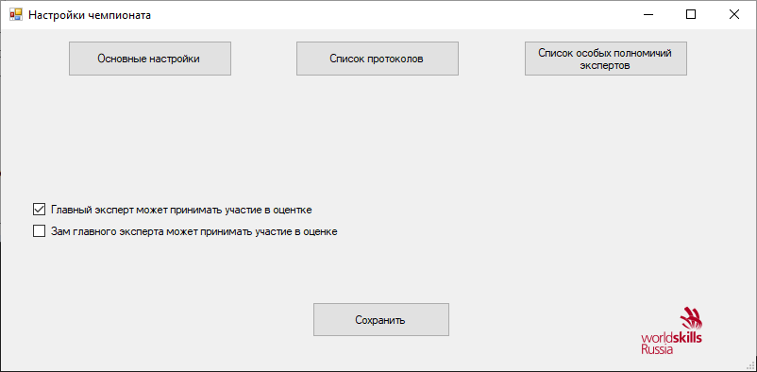
Настройка чемпионата
Пользователь может настраивать основные настройки чемпионата

Slide 16
Интерфейс эксперта

Slide 17
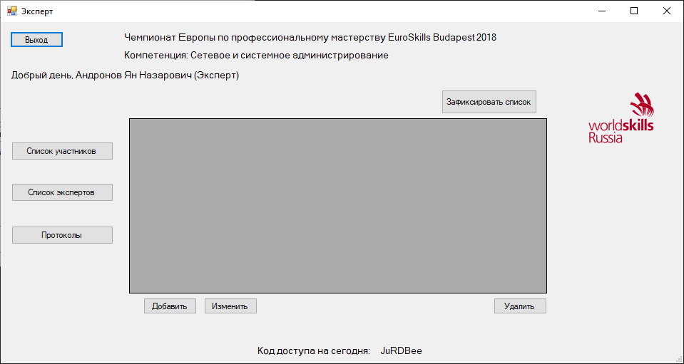
Интерфейс эксперта
Эксперту выводится название чемпионата и его компетенция

Slide 18
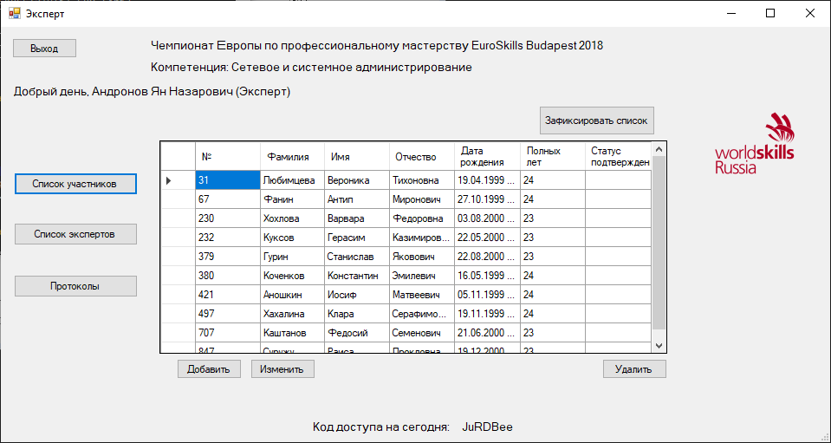
Просмотр участников экспертом
Эксперт может просматривать участников текущего чемпионата

Slide 19
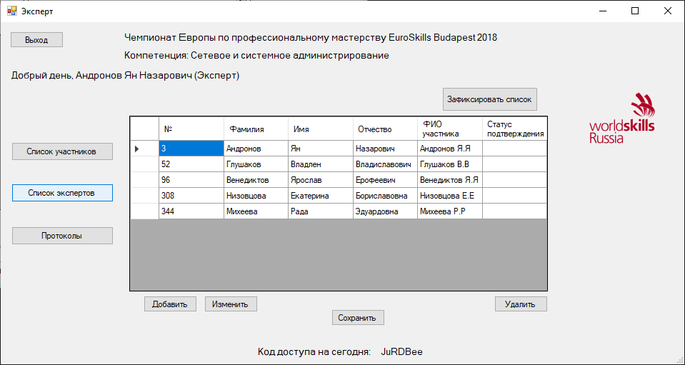
Просмотр участников экспертом
Эксперт может просматривать список экспертов текущего чемпионата

Slide 20

Интерфейс участника

Slide 21

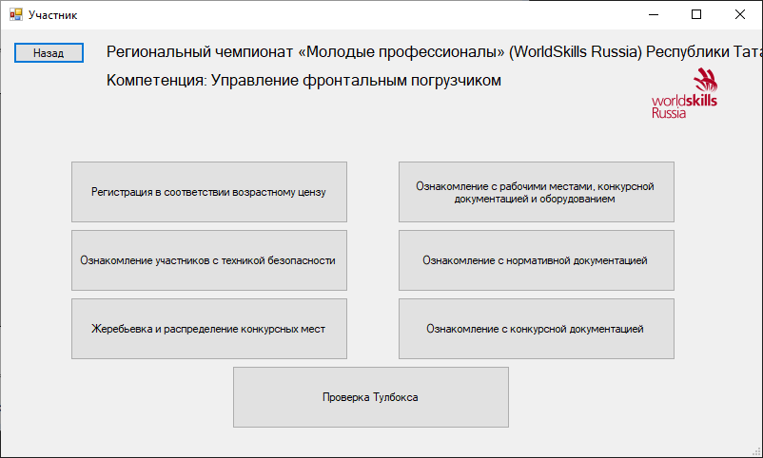
Интерфейс участника
Участник имеет возможность ознакомиться с необходимыми документами

Slide 22
Преимущества
Преимущества моего проекта заключаются в том, что данные подгружаются динамически из созданной базы данных;
Имеется защита целостности данных, путем создания ролей, которые проверяются при авторизации;
Удобный просмотр данных.

